Slide 1
Урок-аукцион
Подготовила Матвеева Татьяна Николаевна,
учитель-логопед 1 квалификационной категории
МКОУ СОШ п.Ола

Slide 2
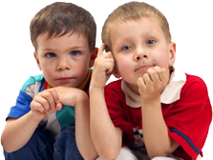

Slide 3
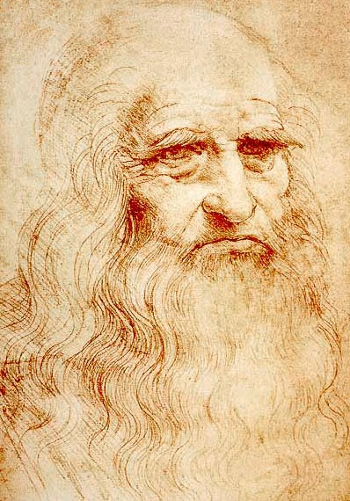
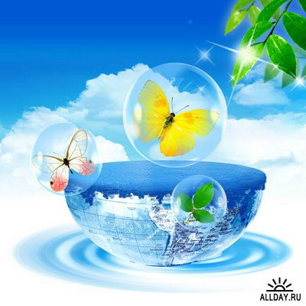
Вода-есть сок жизни
Цель: доказать, что
вода—это сок жизни.
Леонардо да Винчи

Slide 4
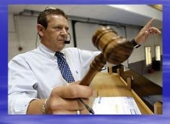
Аукцион

Slide 5
Что такое вода?

Slide 6
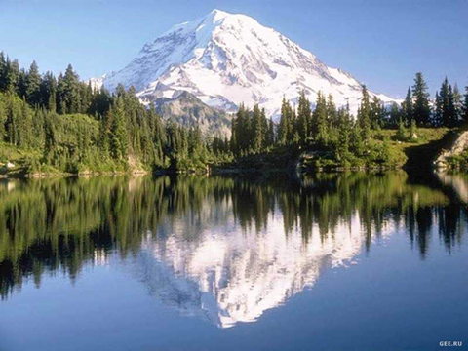
Что такое вода?

Slide 7
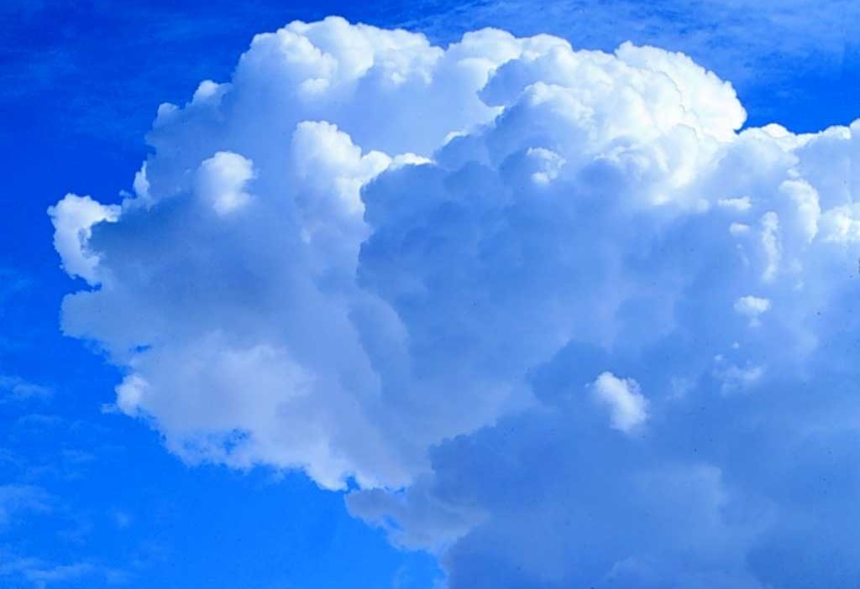
Что такое вода?

Slide 8
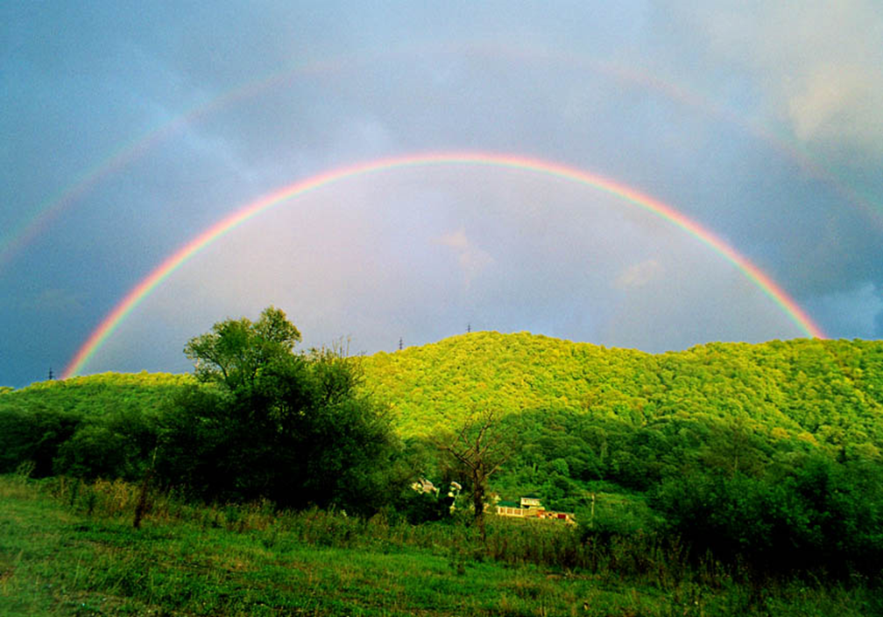
Что такое вода?

Slide 9
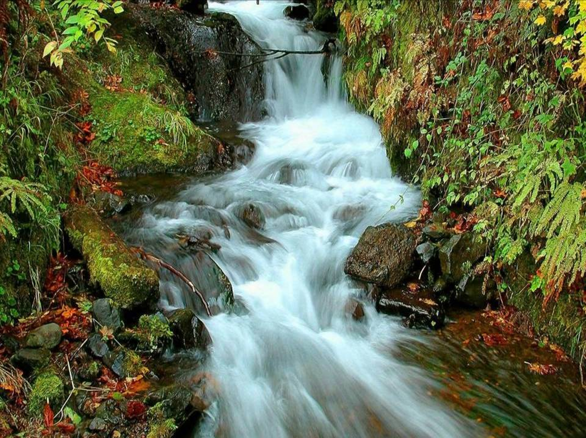
Что такое вода?

Slide 10
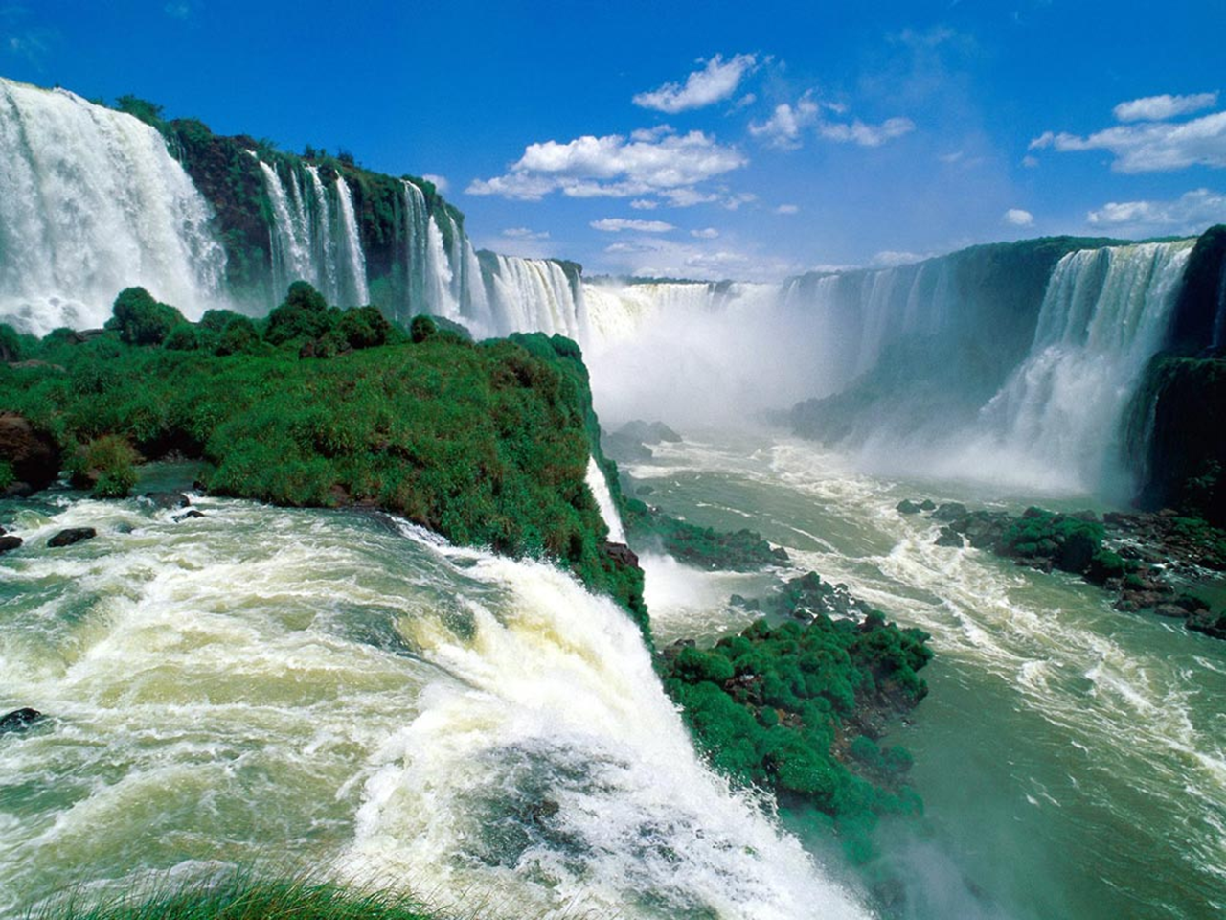
Что такое вода?

Slide 11
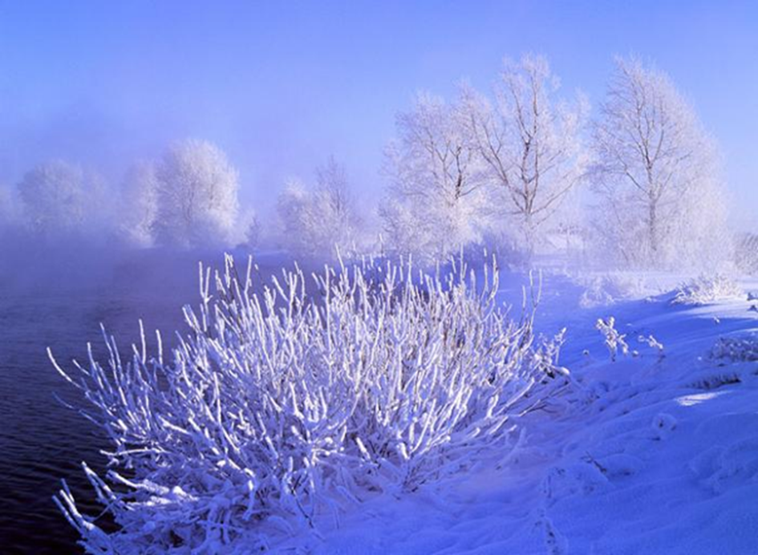
Что такое вода?

Slide 12
Что такое вода?

Slide 13
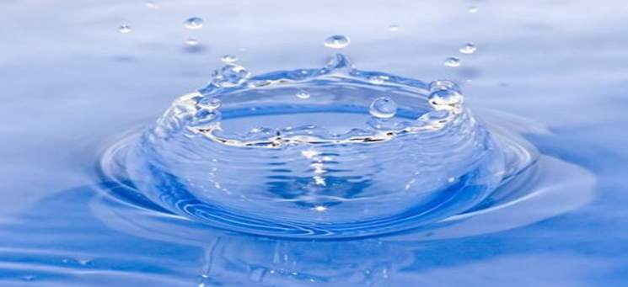
Физминутка

Slide 14
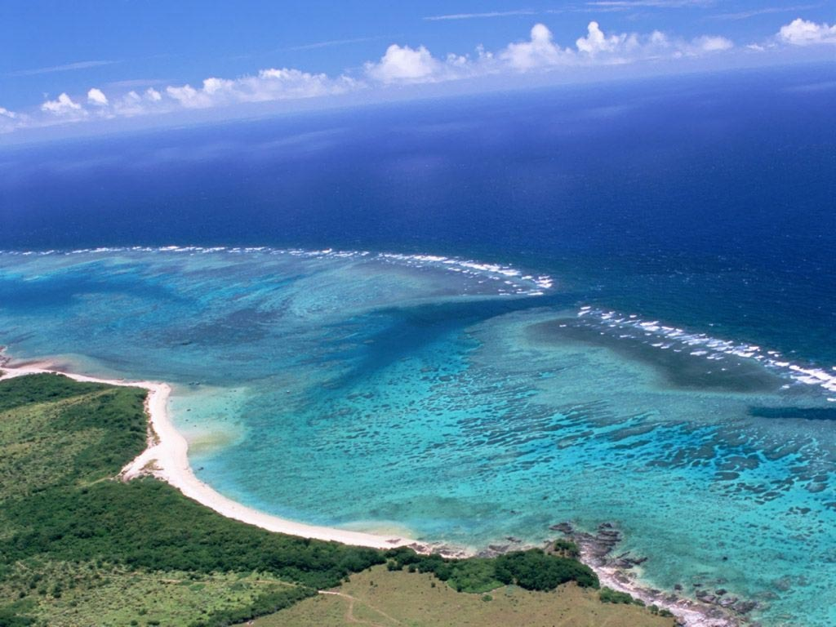
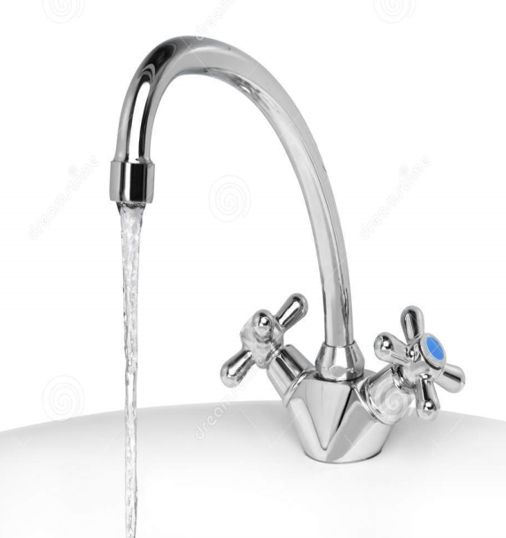
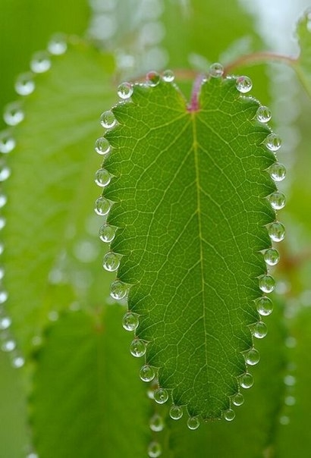
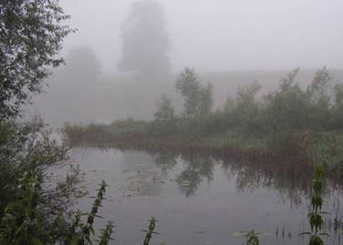

Slide 15
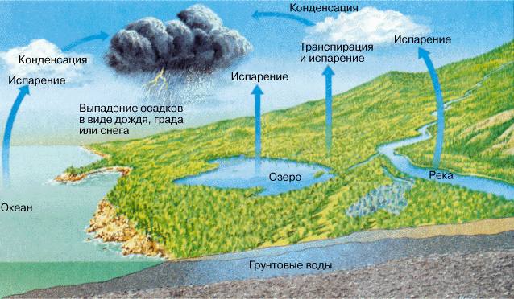
Круговорот воды в природе

Slide 16
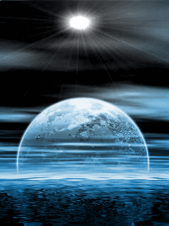
Вода-загадочное вещество.

Slide 18
День
ВОДЫ

Slide 19
День
ВОДЫ
Международный День ВОДЫ введён ООН с 1992г.
В России День ВОДЫ отмечается 22 марта с 1995г.

Slide 20
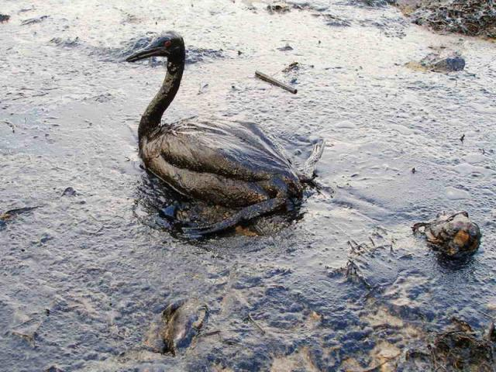
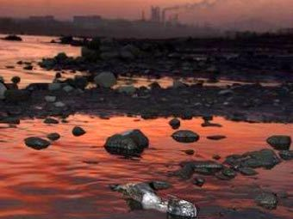
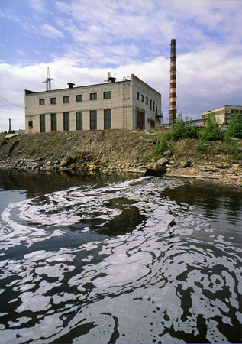
Охрана водных ресурсов

Slide 21
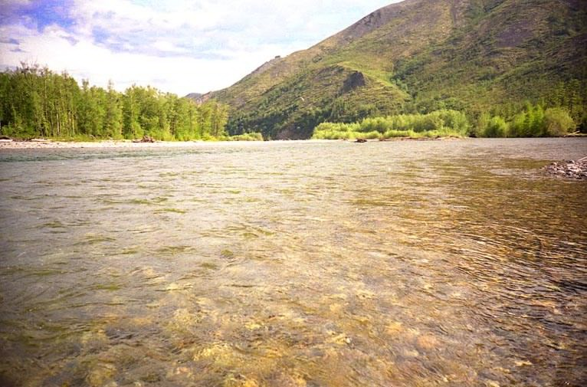
Река Ола

Slide 22
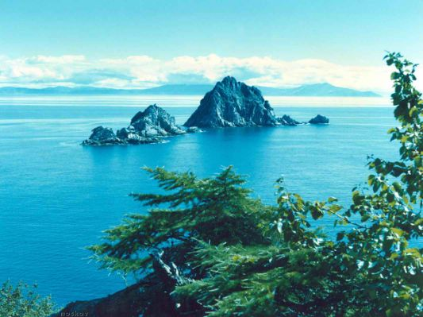
Охотское море

Slide 23
Вода-есть сок жизни
Цель: доказать, что
вода—это сок жизни.
Леонардо да Винчи

Slide 24
Спасибо за работу на уроке.
Желаю успехов!

